Slide 1

OSPF
(开放式最短路径优先)

Slide 2

链路状态路由协议
又称为最短路径优先协议,它建基于 Edsger Dijkstra 的 SPF(最短路径优先)算法。
B
C
A
D
Link-State Packets
Topological
Database
Routing
Table
SPF
Algorithm
Shortest Path First Tree

Slide 3
OSPF 简介
OSPF（Open Shortest Path First，开放最短路径优先）是一种链
路状态路由协议，无路由循环（全局拓扑），属于IGP。RFC 2328，
“开放”意味着非私有的，对公众开放的。
管理性距离：110
OSPF采用SPF算法计算达到目的地的最短路径：
- 什么叫链路(LINK)？=路由器接口
- 什么叫状态(State)？=描述接口和邻居路由器之间的关系

Slide 4
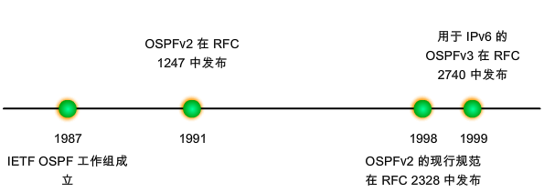
OSPF的背景
OSPF 开发历程：

Slide 5
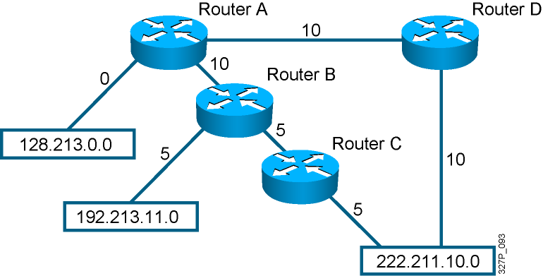
SPF算法
  每个路由器都把自己当做根，并且给予累积成本(Cost值)来计算到达
  目的地的最短路径。
  Cost = 参考带宽(10⁸) / 接口带宽(b/s)

Slide 6

OSPF网络
OSPF
我的路由器运行SPF算法
太平常了
我仅仅只能接LSA，没收到数据
OSPF
OSPF
OSPF
OSPF
我的路由表太多，路由器内存低

Slide 7
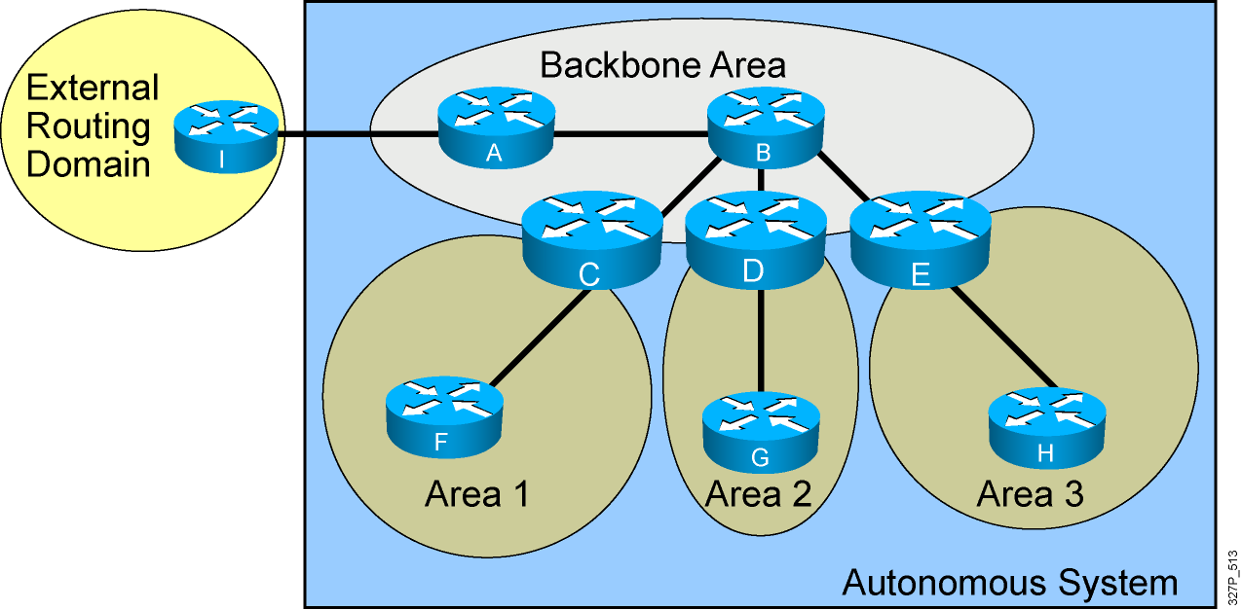
OSPF分层次网络设计
减少了路由选择表条目
将区域内的拓扑变化影响限制在本地区域

Slide 8
OSPF的三张表
邻居表（neighbor table）：
  - OSPF用邻居机制来发现和维持路由的存在，邻居表存储了双向通信的邻居关系OSPF路由器列表的信息。
拓扑表（topology table）：
  - OSPF用LSA（link state Advertisement 链路状态通告）来描述网络拓扑信息，然后OSPF路由器用拓扑数据库来存储网络的这些LSA。
OSPF路由表（routing table）：
  - 对链路状态数据库进行SPF（Dijkstra）计算，而得出的OSPF路由表。

Slide 9
OSPF的基本运行步骤
步骤1、建立邻接关系
步骤2、必要的时候进行DR的选举
步骤3、发现路由
步骤4、选择合适的路由器
步骤5、维护路由信息

Slide 10
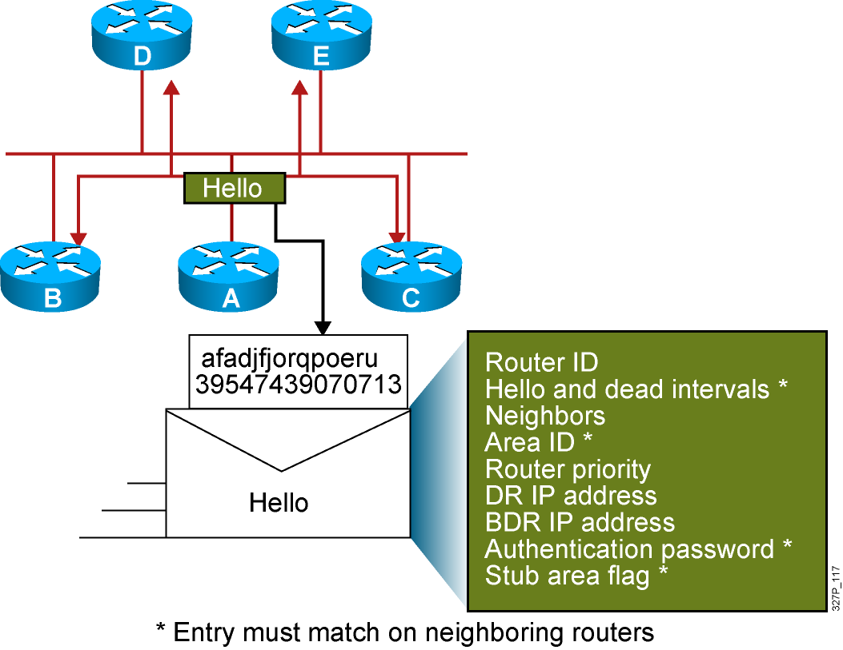
步骤1、建立邻接关系 - Hello包
Hello包用来发现 OSPF 邻居并建立相邻关系，通过组播地址:224.0.0.5发
送给ALL SPF Routers
通告两台路由器建立相邻关系所必需统一的参数
在以太网和帧中继网络等多路访问网络中选举指定路由器 (DR) 和备用指定
路由器 (BDR)

Slide 11
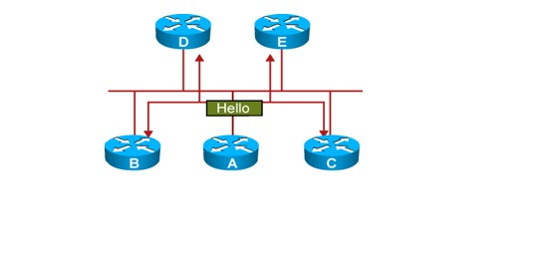
步骤2、必要的时候进行DR的选举
优先级=3
优先级=2
优先级=1
优先级=1
优先级=0
为减小多路访问网络中的 OSPF 流量，OSPF 会选举一个指定路由器 (DR) 和一个备用指定路由器 (BDR)。
选举规则：最高接口优先级被选作DR，如果相等，具有最高的路由器ID的路由器被选举成DR，并且DR不具有强制性。
指定路由器 (DR)：DR 负责使用该变化信息更新其它所有 OSPF 路由器（称为 DROther）
备用指定路由器 (BDR)：BDR 会监控 DR 的状态，并在当前 DR 发生故障时接替其角色

Slide 12
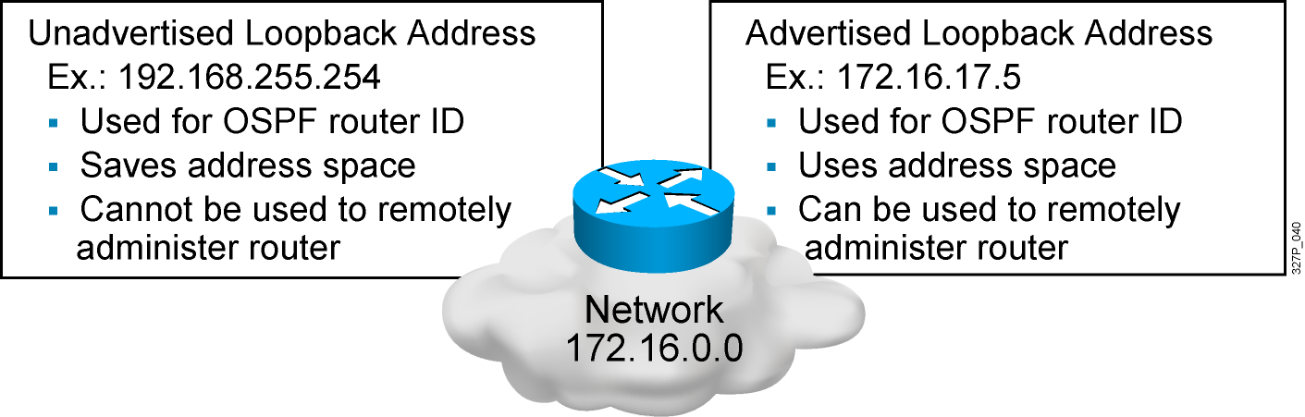
路由器ID的选举
Router ID:
用于标识OSPF路由器的ID，全网唯一性；可手动配置，也可动态选举（有Loopback接口时，选择最高的Loopback IP地址；否则，选择最高活跃物理接口的IP地址）。

Slide 13
步骤3、发现路由
在这个步骤中，路由器与路由器之间首先利用Hello包的路由器ID信息确认主从关系，然后主从路由器相互交换链路状态信息，交换完成后建立完全邻接关系，同时邻接路由器拥有自己独立的、完整的链路状态数据库。
在多路访问网络(Multi-Access)内，DR与BDR相互交换链路状态信息，并同时与本子网内的其他路由器交换链路状态信息，在点对点和点对多点的网络中，相邻路由器之间互换链路状态信息

Slide 14
步骤4、选择合适的路由器
当一台路由器拥有完整独立的链路状态数据库后，OSPF路由器依据链路状态数据库的内容，独立的运行SPF算法计算出到每一个目的网络的最优路径，并将这条路径添加到路由表中。
OSPF利用开销cost计算到目的地的路径，cost最小即为最优路径。

Slide 15
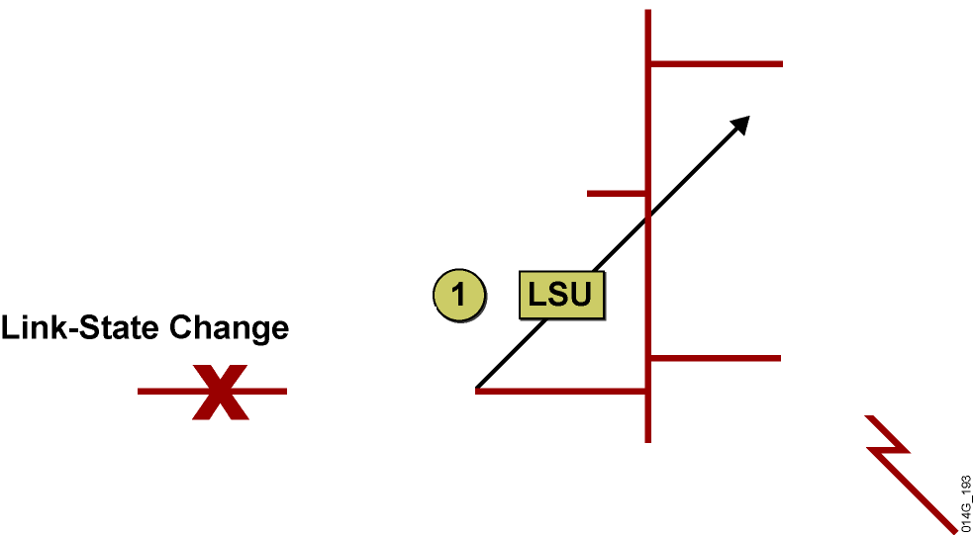
步骤5、维护路由信息
DR
A
B
路由器A用224.0.0.6通知DR路由器
如果有BDR，同时也会发送给BDR路由器

Slide 16
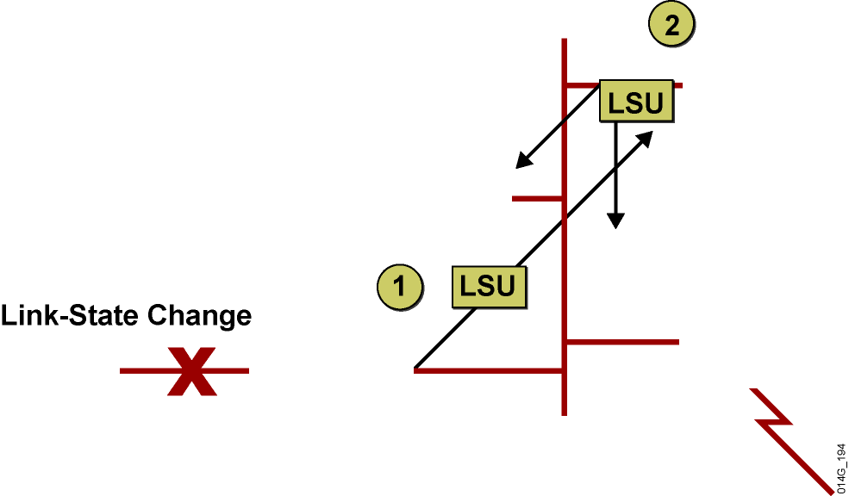
DR
A
B
DR利用组播地址224.0.0.5通知其它路由器

Slide 17
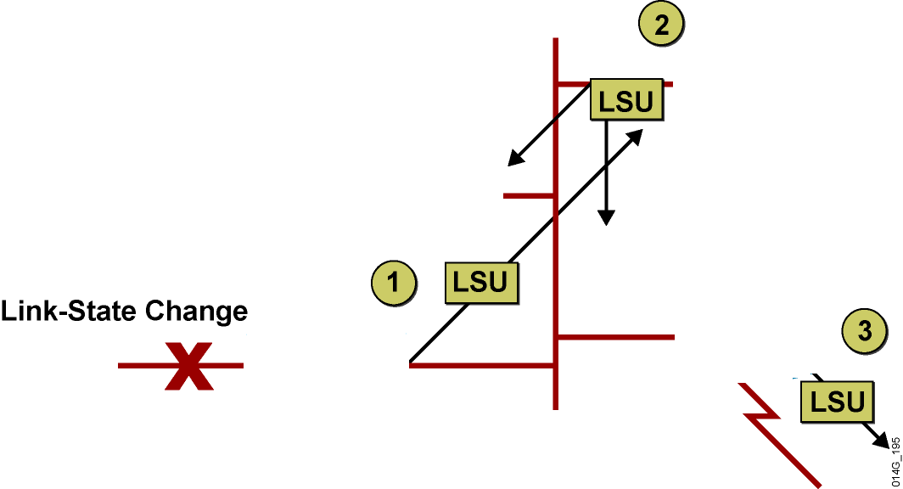
DR
A
B
连接其他网路的路由器将LSU扩散到该网络，如果是多路访问网络，LSU将传递给该网络的DR路由器，

Slide 18
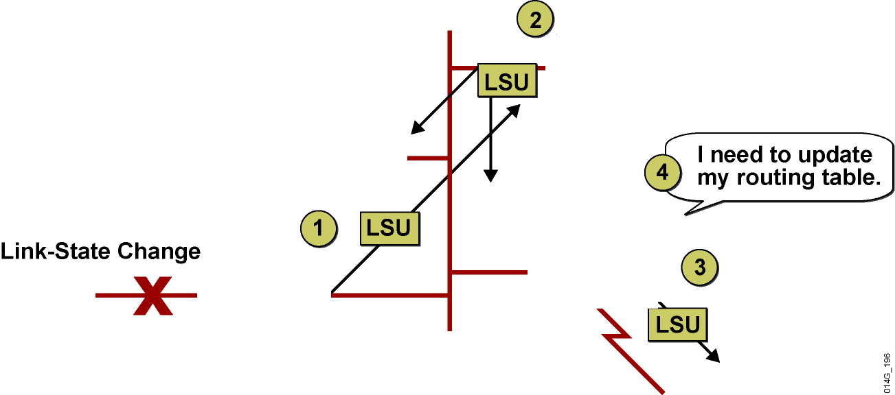
DR
A
B
路由器收到包含变化后的LSA的LSU后，更新自己的链路状态数据库，过一段时间(SPF延迟)，对更新的链路状态数据库执行SPF算法，必要时更新路由表。

Slide 19


OSPF的网络类型
网络类型 | 代表 | 是否要选举DR/BDR
 | 以太网 | Yes
 | 帧中继 | Yes
 | PPP, HDLC | No
 | 管理员用子接口配置 | No
广播BMA
非广播NBMA
Frame Relay
X.25
点到点Point-to-Point
点到多点Point-to-Multipoint

Slide 20
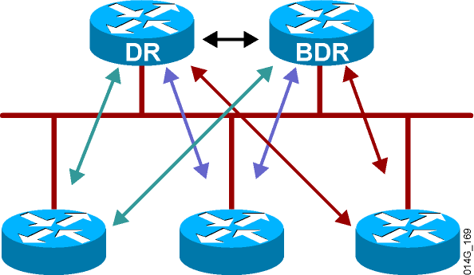
广播型多路访问网络
需要进行DR的选举
其他OSPF路由器只与DR和BDR形成邻接关系

Slide 21
点到点链路
点对点不进行DR的选举
OSPF自动检测这种接口类型

Slide 22
OSPF路由器的类型
Area 1
Backbone Area 0
Area 2
ABR and
Backbone
Router
Backbone/
Internal
Routers
Internal
Routers
Internal
Routers
ASBR and
Internal
Router
ASBR and
Backbone
Router
ABR and
Backbone
Router
External
AS
External
AS

Slide 23
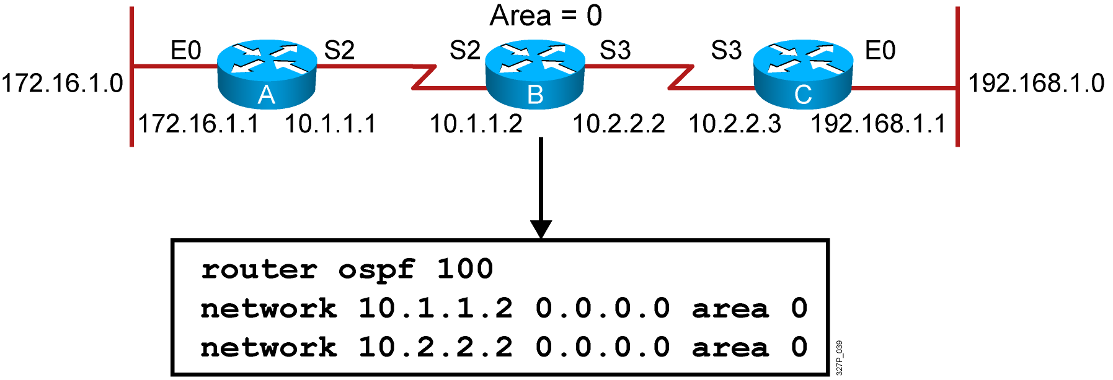
配置单区域的OSPF
Router (config)#
router ospf process-id
开启OSPF进程
Router(config-router)#
network address wildcard-mask area area-id
指定网络到特定的OSPF区域

Slide 24
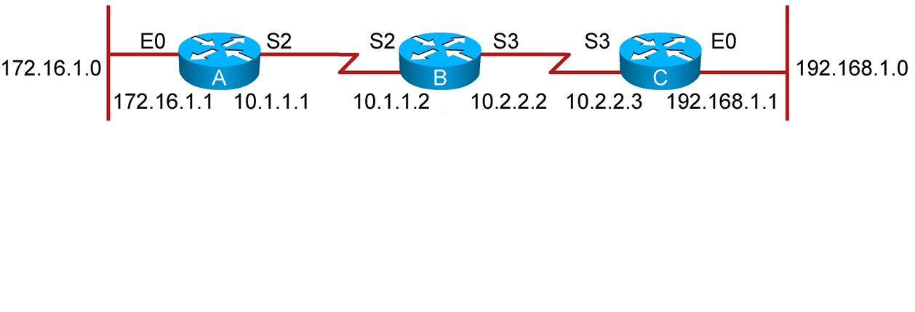
配置多区域的OSPF
Area 0
ABR
Area 1
配置ABR(区域边界路由器)：---路由器B
Router-B(config)#router ospf 100
Router-B(config-router)#network 10.1.1.2 0.0.0.0 area 0
Router-B(config-router)#network 10.2.2.2 0.0.0.0 area 1

Slide 25
查看OSPF邻居表
  Router# show ip ospf neighbor
显示路由表的信息
  Router# show ip route
清除 IP路由表的信息
  Router# clear ip route
在控制台显示 OSPF的工作状态
  Router# debug ip ospf

Slide 26
查看OSPF相关信息
查看OSPF邻居表
  Router# show ip ospf neighbor
显示路由表的信息
  Router# show ip route
清除 IP路由表的信息
  Router# clear ip route *
在控制台显示 OSPF的工作状态
  Router# debug ip ospf

Slide 27
Configuring OSPFv3 in Cisco IOS Software
ipv6 unicast-routing
!
ipv6 router ospf 1
router-id 2.2.2.2
interface Ethernet0/0
ipv6 address 3FFE:FFFF:1::1/64
ipv6 ospf 1 area 0
ipv6 ospf priority 20
ipv6 ospf cost 20

Slide 28
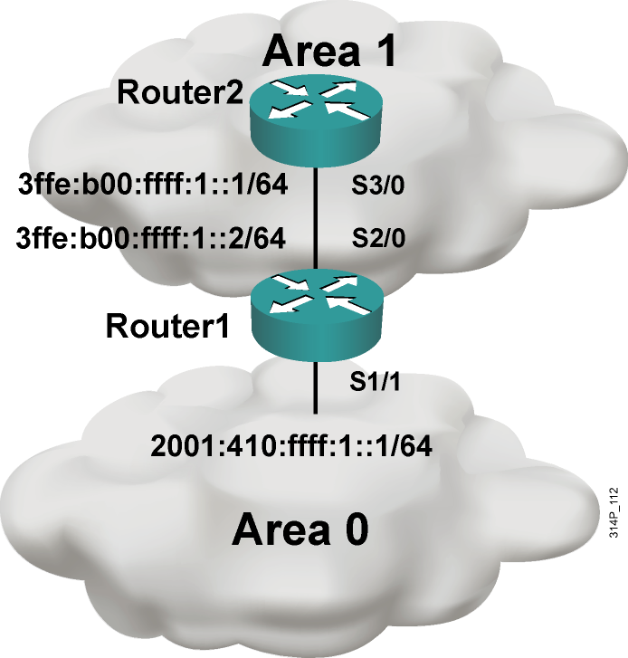
OSPFv3 Configuration Example
Router1#
interface S1/1
ipv6 address 2001:410:FFFF:1::1/64
ipv6 ospf 100 area 0
interface S2/0
ipv6 address 3FFE:B00:FFFF:1::2/64
ipv6 ospf 100 area 1
ipv6 router ospf 100
router-id 10.1.1.3
Router2#
interface S3/0
ipv6 address 3FFE:B00:FFFF:1::1/64
ipv6 ospf 100 area 1
ipv6 router ospf 100
router-id 10.1.1.4

Slide 29
查看OSPFv3相关信息
查看OSPF邻居表
  Router# show ipv6 ospf neighbor
显示路由表的信息
  Router# show ipv6 route
清除 IP路由表的信息
  Router# clear ipv6 route *
在控制台显示 OSPF的工作状态
  Router# debug ipv6 ospf

